Slide 1
TAP-TAP, KIŠA, ŠLJAP!
GLOBALNO ČITANJE

Slide 3
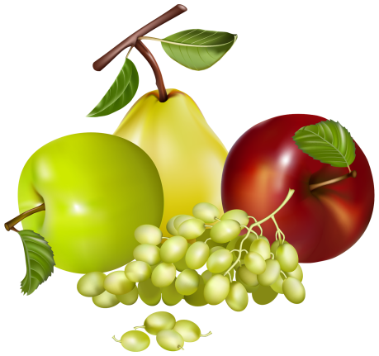
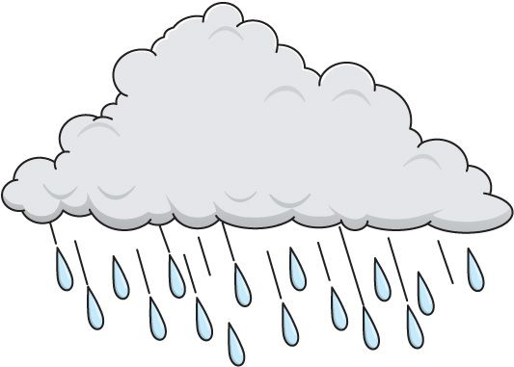
LIST
KIŠA
VOĆE
KESTEN

Slide 4
U
JE
NA
VOLI
PADA

Slide 5
PADA
·
NA

Slide 6
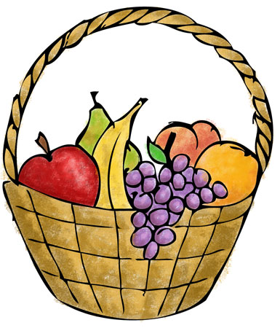
JE
U
·

Slide 7
JE
NA
·

Slide 8
VOLI
·

Slide 9
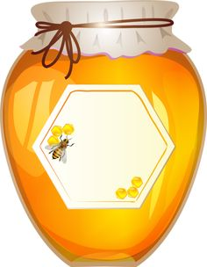
VOLI
·

Slide 10
NEMA
·

Slide 11
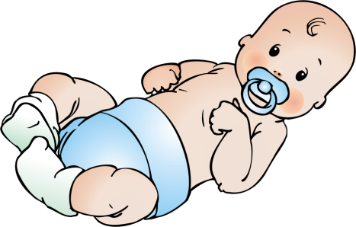
VOLI
·

Slide 12
PADA
·

Slide 13
JE
NA
·

Slide 14
Izradio: učitelj Dario Šperkov
OŠ braće Radića, Bračević
PŠ Crivac
Šk. god. 2016./ 2017.

